Slide 1
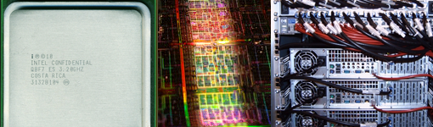
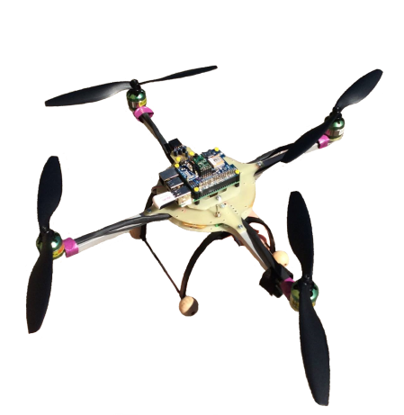
Eingebettete Systeme
PiSense mit Quadrocopter
Betreuer: Vikas Agrawal
21.09.2016, Prof. Dr. Oliver Bringmann

Slide 2
Inhalt
WebProjectManagment
Embedded Systems
GUI
Datenbanken
Applikation
Fragen
Live

Slide 3
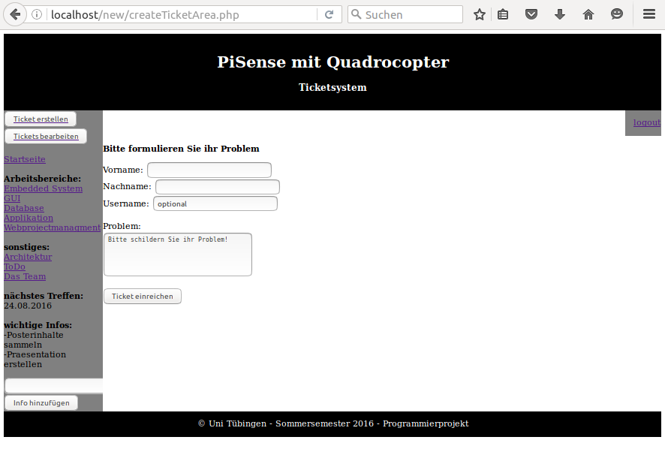


WebProjectManagment
Funktionen:
Login & Admin Bereich
ToDo Bereich
Wichtige Termine/Infos Bereich
Content Management System
Ticketsystem
Sonstige Aufgaben:
Organisation
Zeitmanagement
Architekturdiagramm
localhost/website/index.php

Slide 4

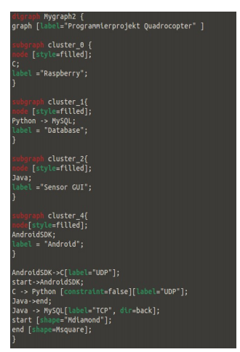
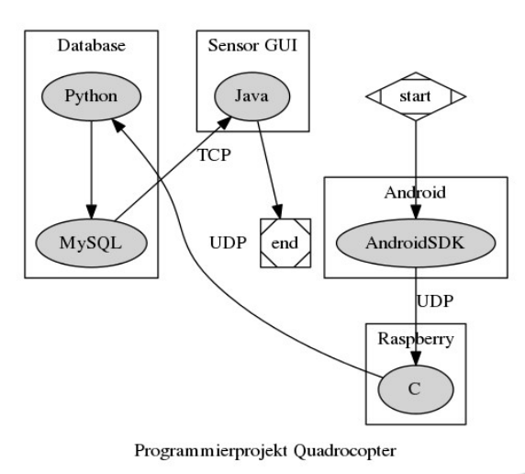
DOT(Graphviz)
Architektur des Projektes

Slide 5
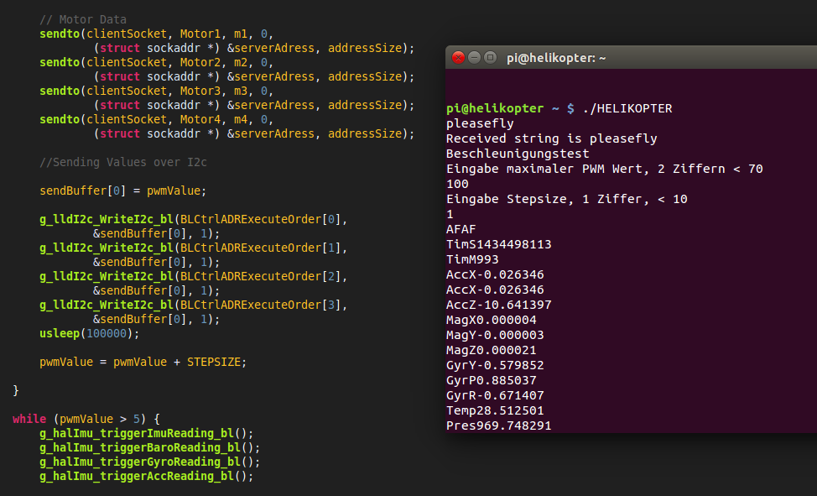
Embedded Systems
Überblick

Slide 6
Embedded Systems
Bestandteile
Raspberry Pi als Prozessoreinheit
4Motoren -> Ansteuerung über I2C
Boardprogrammiersprache C
Geschwindigkeitsregelung erfolgt über pwm
Sensoren

Slide 7
Embedded Systems
Sensoren(UDP)
ACC_X,Y,Z(AccX/Y/Z)
MAG_X,Y,Z(MagX/Y/Z)
G_ROLL,PITCH,YAW(GyrR/P/Y)
TEMP(Temp)
PRESS(Pres)
M1, M2, M3,M4(Mot1/2/3/4)
Timestamp(TimS/M)

Slide 8
Embedded Systems
Probleme
Sensordatenanzeige/ doppelte Sendung/ Falsche Größe
Lösung
SPRINTF

Slide 9
Embedded Systems
Kommunikation mit der APP
Festlegung eines Protokolls (inkl. Funktionalitäten)
Funktionalitäten(On, Off, Motortest, Demo, Einzelansteuerung)
App versendet Char mit Länge 30
Motor2
Motor4
Theoretisch: Werte von 0 – 255 möglich
Praktisch: Werte von 0 – .. möglich
Motor1
Motor3
Wert für MotorX

Slide 10
Embedded Systems
Zukünftige Arbeit
Autonomes Fliegen
Weiterentwicklung der App als Fernsteuerung (Gyroskop etc…)
Hinzuziehen der GPS Daten. Komplett freies Fliegen
Anwenden von Mechanismen der Regelungstechnik
Perfekte Stabilität für Luftaufnahmen

Slide 11

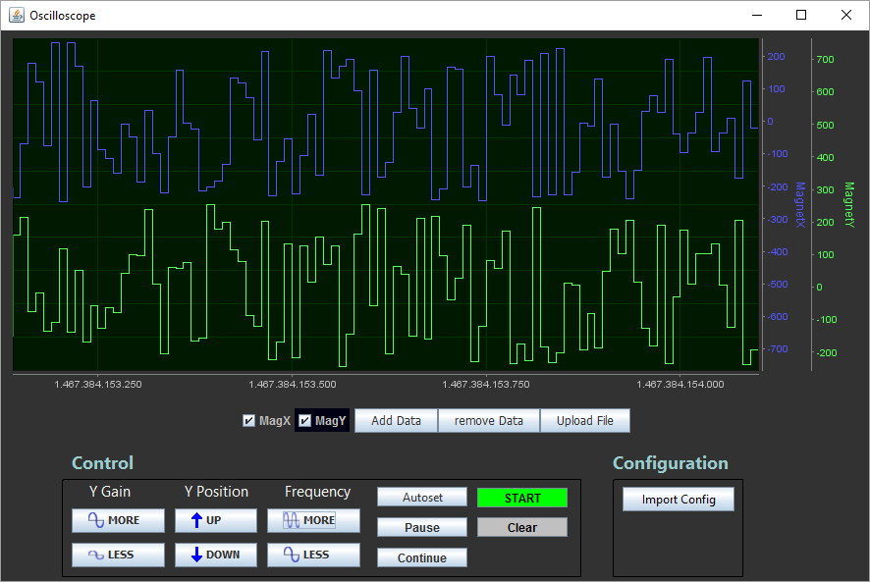
GUI
Funktionen:
Datenbankabfrage
Darstellung der Daten als Graphen
Analyse der Daten

Slide 12
GUI
Funktionsweise
SQL Controller
JFreechart
Datenabfrage
übergibt
Datenbank
benachrichtigt
befüllt
Main
Datenabfrage
Ringbuffer

Slide 13
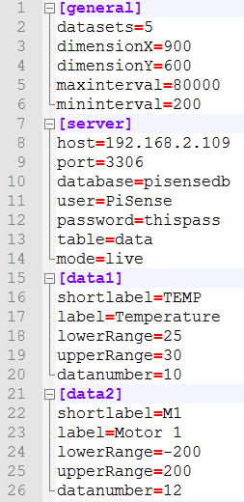
GUI
Aufgaben:
Konfigurationsdateien
(Infos für Datensätze, SQL, GUI)

Slide 14
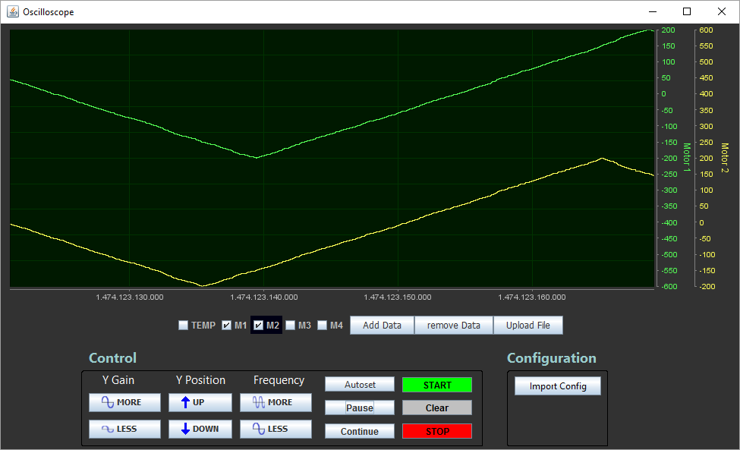
GUI
Aufgaben:
2. Skalierung der Graphen

Slide 15
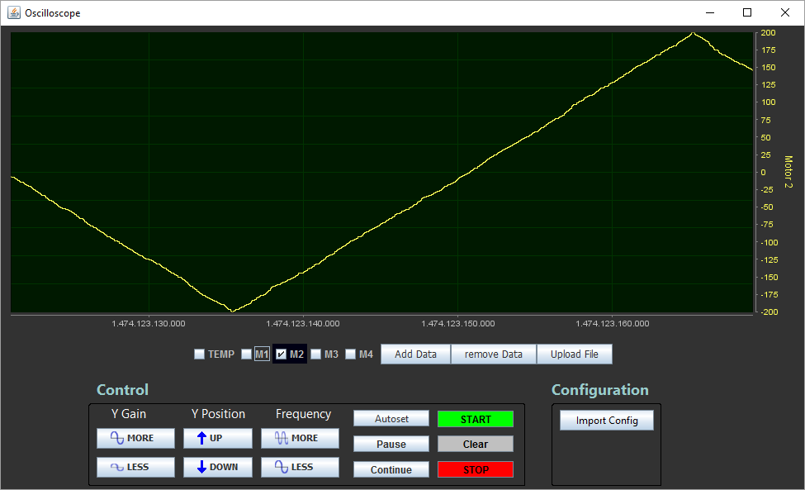
GUI
Aufgaben:
2. Skalierung der Graphen

Slide 16
GUI
Aufgaben:
3. Datenbankabfrage und Live-Darstellung

Slide 17


Slide 18
GUI
Aufgaben:
3. Datenbankabfrage und Live-Darstellung
Probleme
20ms Verzögerung zwischen jedem Datensatz
Tatsächliche Verzögerung schwankt, ca. 100ms
Datenabfrage an SQL limit geknüpft
SELECT * FROM table … limit 150
Abfrage bei limit/2
Abfrage nur ca. alle 10s

Slide 19
GUI
Aufgaben:
3. Datenbankabfrage und Live-Darstellung
Lösung
Verzögerung abhängig von PITIME
Jeweils 2 Timestamps speichern und Differenz berechnen
Abfrage an Größe der DB-Rückgabe knüpfen
DB gibt Liste der Größe 20 zurück
Bei 10 angezeigten Daten, neue Abfrage starten

Slide 22
GUI
Aufgaben:
4. Maven-Integration, automatische Tests und Javadoc
Kompilieren des Projekts mit Maven lokal oder im GitLab
Tests mit Junit
Dokumentation des Projekts mit Javadoc

Slide 23
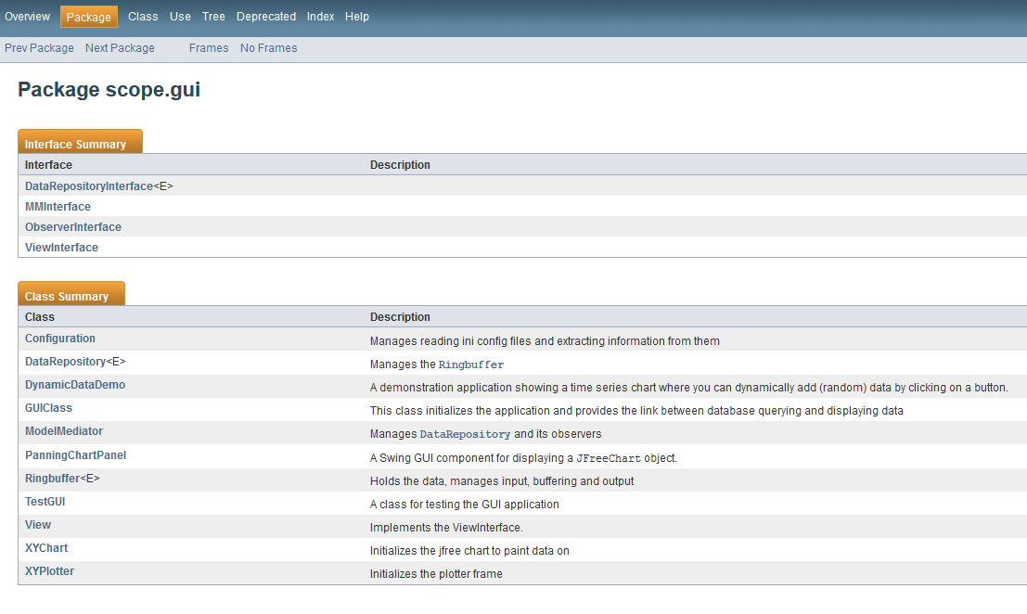
GUI

Slide 24

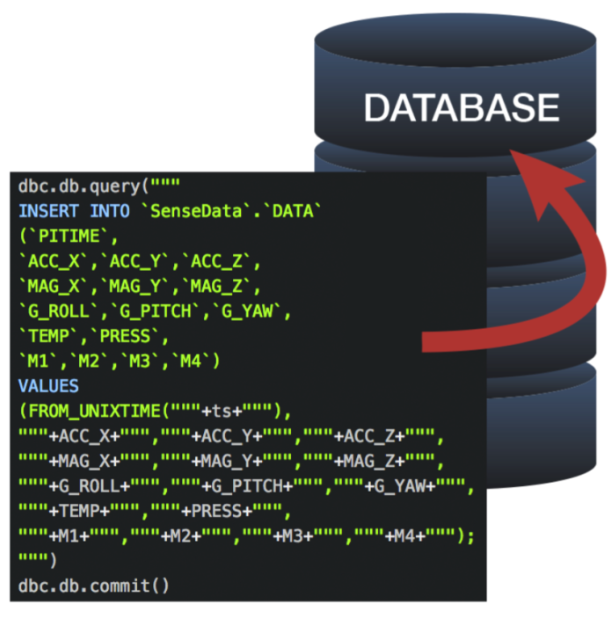

Datenbanken
Empfangen der Sensordaten per UDP
Speichern der Sensordaten
Verwaltung der Datenbank (adminer)

Slide 25
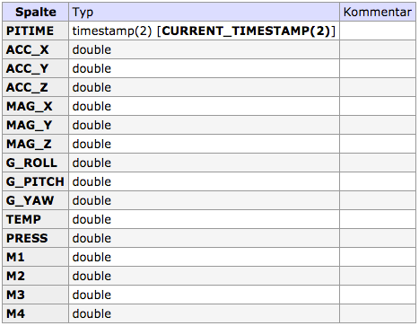
Datenbanken
Struktur
ZEIT des Pis (10ms)
Beschleunigung X/Y/Z
Magnetfeld X/Y/Z
Gyro Roll/Pitch/Yaw
Temperatur
Luftdruck
Motordrehzahl

Slide 26
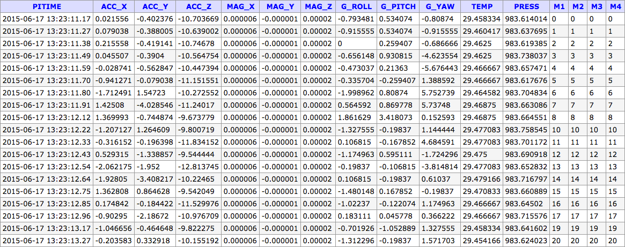
Datenbanken
Auszug

Slide 27
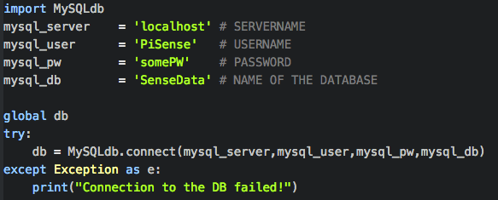
Datenbanken
MySQL Connector

Slide 28
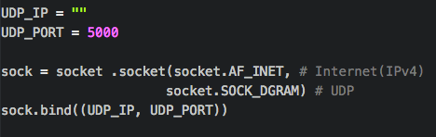

Datenbanken
UDP

Slide 29
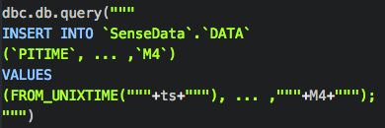
Datenbanken
Query

Slide 30
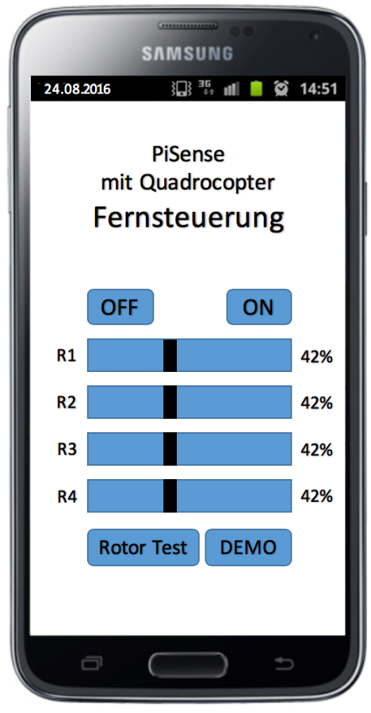

Applikation
Funktionen:
Motor starten/stoppen
Rotortest
Einzelansteuerung der Rotoren
Demo

Slide 31
Fragen?

Slide 32
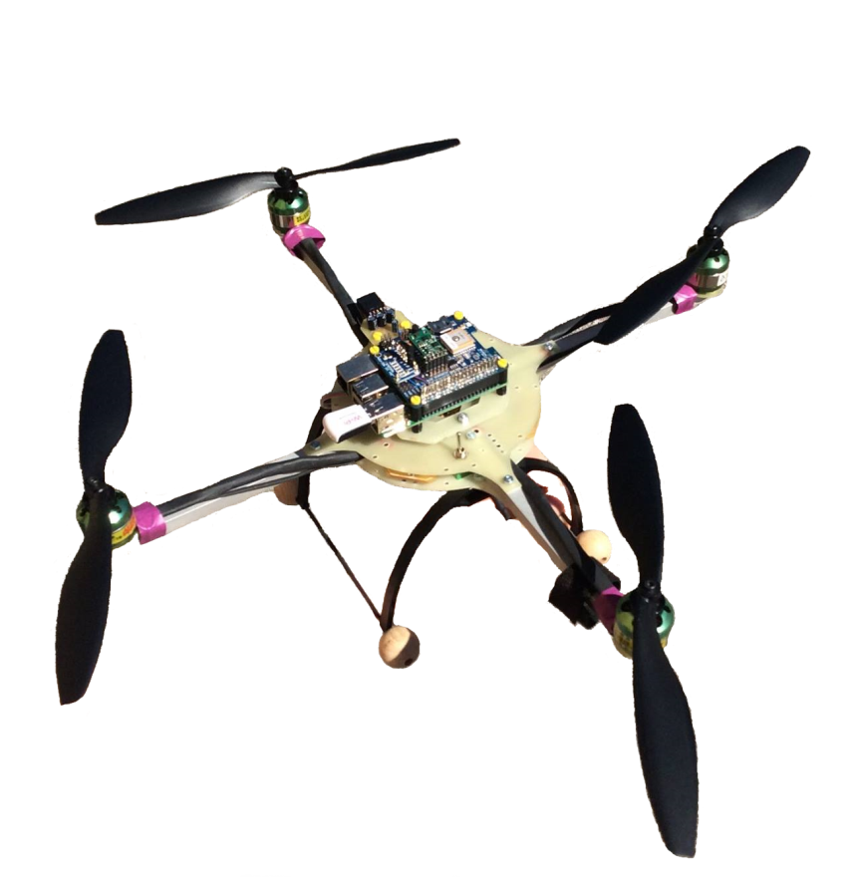

Live Präsentation

Slide 33
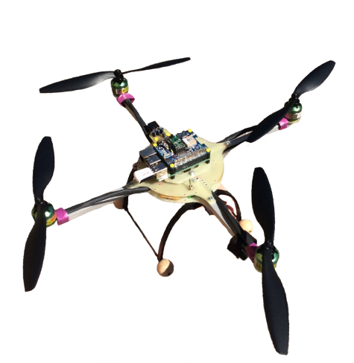
PiSense mit Quadrocopter
Vielen Dank für Ihre Aufmerksamkeit
Betreuer:
Vikas Agrawal
Teilnehmer:
Philipp Gackstatter, Marcel Früh, Dominik Heinrich, Jascha Petter, Christoph Weik

